Slide 1
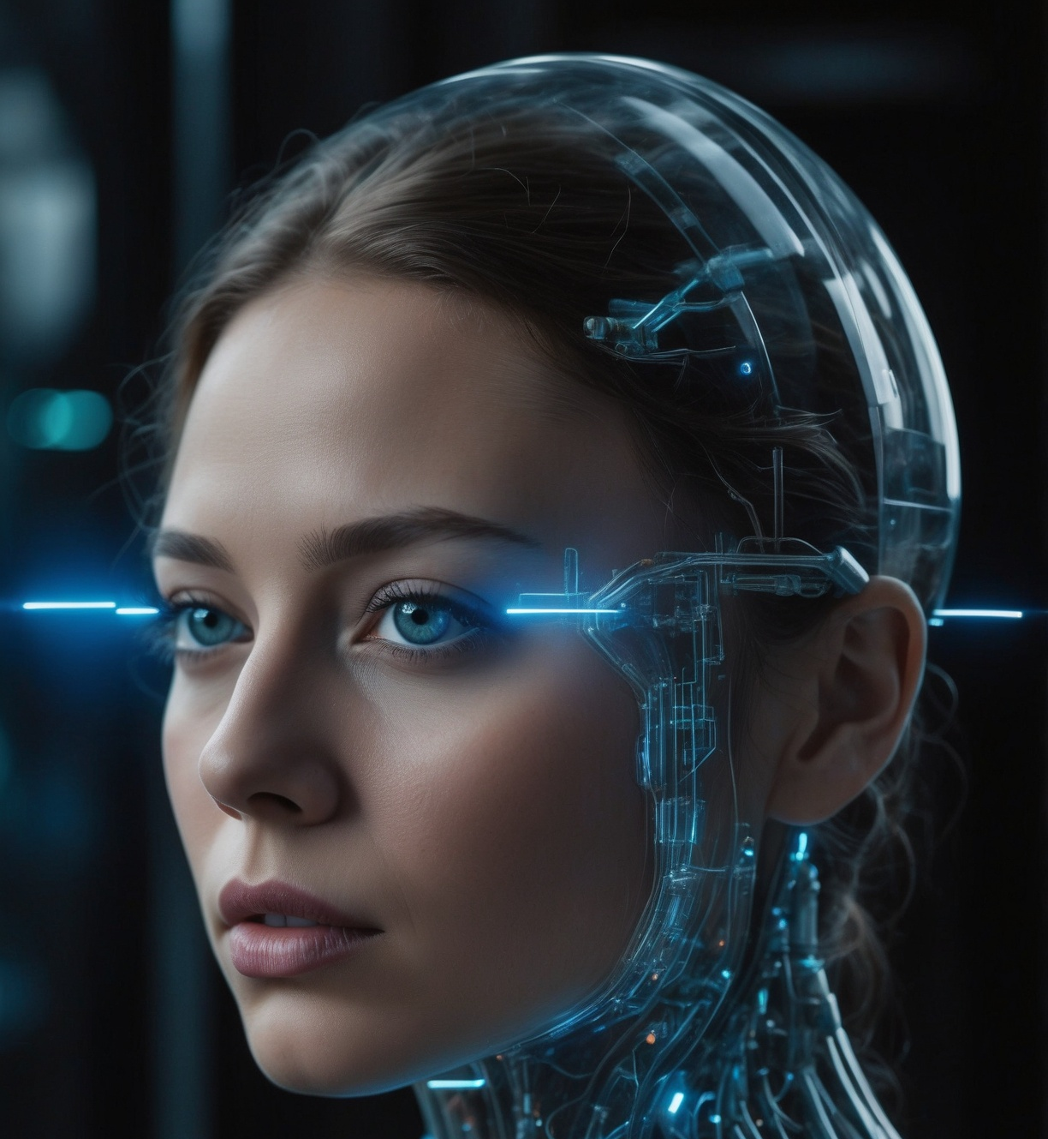
Todo
Além do ChatGPT
Desvende o Universo da IA
Rubia Fagundes

Slide 2
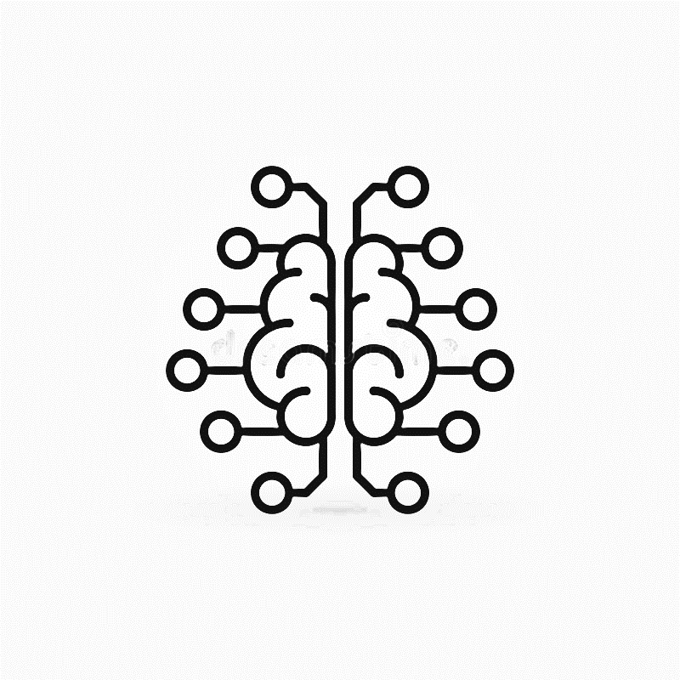
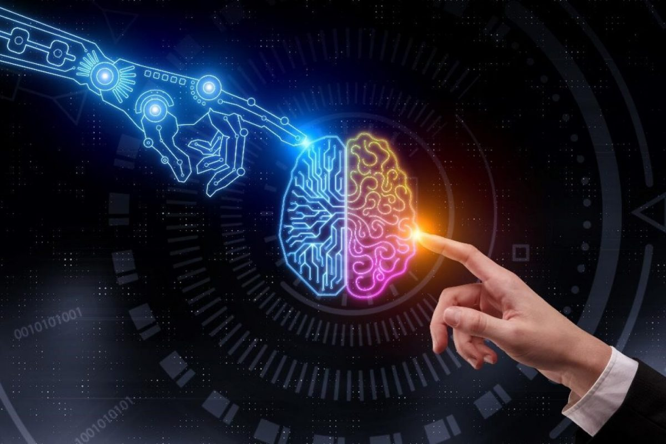
INTRODUÇÃO ÀS IA’S
O que são as IAs?
As Inteligências Artificiais (IAs) estão se tornando parte do nosso dia a dia, ajudando desde a automação de tarefas simples até a criação de conteúdos complexos. Elas são programações avançadas que conseguem aprender e executar atividades que antes exigiam intervenção humana. Vamos explorar o que são essas novas IAs, como usá-las e como elas podem facilitar a sua vida.

Slide 3
01
ALÉM DO CHATGPT
Prepare-se para explorar o universo em constante expansão da inteligência artificial, que vai muito além do ChatGPT. Neste capítulo, faremos um breve histórico da IA, desvendaremos os diferentes tipos, suas características e exemplos.

Slide 4
UMA BREVE HISTÓRIA SOBRE A IA
A Inteligência Artificial (IA) surgiu como um campo de pesquisa na década de 1950, impulsionada por pioneiros como Alan Turing e John McCarthy. Após um período de altos e baixos, a IA experimentou um renascimento nos anos 90, com avanços em aprendizado de máquina e poder computacional. O Deep Learning, uma técnica que utiliza redes neurais profundas para aprender com dados, revolucionou a IA e possibilitou o desenvolvimento de ferramentas como o ChatGPT, um chatbot capaz de gerar textos e conversar de forma natural com os usuários e muitas outras ferramentas tem surgido quase que diariamente. Essa evolução da IA abriu um leque de possibilidades em diversas áreas, desde a medicina até o entretenimento, e promete transformar a forma como vivemos e trabalhamos.

Slide 5
TIPOS DE INTELIGÊNCIA ARTIFICIAL
A Inteligência Artificial (IA) pode ser classificada em diferentes tipos com base em suas capacidades e níveis de sofisticação. Vamos explorar esses tipos brevemente:
1. IA Estreita (Narrow AI)
Especializada em uma única tarefa ou conjunto restrito de tarefas. Não possui compreensão ou habilidades fora de seu domínio específico.
Exemplos: Assistentes virtuais (Siri, Alexa), sistemas de recomendação (Netflix, Amazon).
2. IA Geral (General AI)
Capaz de realizar qualquer tarefa cognitiva humana. Ainda teórica e não atingida.
Exemplo: Um robô que pode aprender e executar qualquer trabalho humano com eficiência.

Slide 6
TIPOS DE INTELIGÊNCIA ARTIFICIAL
3. Superinteligência Artificial (Superintelligent AI)
Supera a inteligência humana em todos os aspectos. É uma possibilidade hipotética e levanta questões éticas e existenciais.
Exemplo: Uma IA capaz de resolver problemas globais complexos de maneiras além da capacidade humana.
4. IA Reativa (Reactive AI)
Reage a estímulos específicos sem usar memória ou aprendizado de experiências passadas.
Exemplo: Deep Blue, o computador da IBM que jogava xadrez.
5. IA com Memória Limitada (Limited Memory AI)
Usa experiências passadas por um tempo limitado para informar decisões futuras.
Exemplos: Carros autônomos que utilizam dados de trânsito e comportamento de outros veículos.

Slide 7
TIPOS DE INTELIGÊNCIA ARTIFICIAL
6. IA com Teoria da Mente (Theory of Mind AI)
Pode entender emoções, crenças e pensamentos humanos. Ainda em desenvolvimento.
Exemplo: Robôs futuros que podem interagir emocionalmente com humanos.
7. IA Autoconsciente (Self-aware AI)
Teria autoconsciência e compreensão de si mesma. Permanece uma ideia teórica e avançada.
Exemplo: Uma IA que pode reconhecer sua existência e adaptar-se autonomamente.
Esses tipos de IA refletem diferentes níveis de capacidade tecnológica, desde sistemas especializados até conceitos avançados de inteligência geral e autoconsciência. A compreensão desses tipos nos ajuda a vislumbrar o potencial futuro da IA.

Slide 8
02
IA NO SEU DIA-A-DIA
A inteligência artificial já faz parte do seu dia a dia, mesmo que você não perceba. Descubra como a IA está revolucionando áreas como trabalho, lazer, marketing, design e educação, oferecendo soluções práticas para otimizar seu tempo e impulsionar sua criatividade.

Slide 9
APLICANDO A IA NO SEU DIA A DIA
Saúde
Diagnóstico médico: A IA está revolucionando a área da saúde, com destaque para o uso de algoritmos de aprendizado de máquina na análise de imagens médicas. Um exemplo notável é o uso da IA na detecção precoce de retinopatia diabética, uma complicação do diabetes que pode levar à cegueira. Algoritmos treinados em milhares de imagens de retina são capazes de identificar sinais da doença com alta precisão, permitindo intervenções precoces e prevenindo a perda de visão.
Educação
Personalização do ensino: Plataformas de ensino adaptativo como a Khan Academy utilizam IA para personalizar o aprendizado de cada aluno. A IA analisa o desempenho do aluno em cada exercício e oferece conteúdo e atividades específicas para suas necessidades, ajudando-o a progredir em seu próprio ritmo e maximizar seu aprendizado.

Slide 10
APLICANDO A IA NO SEU DIA A DIA
Marketing
Análise de dados: A IA está transformando o marketing com a análise de grandes volumes de dados para entender o comportamento do consumidor. O Google Analytics, por exemplo, utiliza algoritmos de IA para identificar padrões de navegação, interesses e preferências dos usuários, permitindo que empresas personalizem suas campanhas e ofertas de forma mais eficiente.
Arte e Entretenimento
Geração de imagens: A IA generativa está revolucionando a arte e o entretenimento, com ferramentas como o DALL-E 2 permitindo a criação de imagens a partir de descrições textuais. Essa tecnologia permite que artistas, designers e criadores de conteúdo explorem novas formas de expressão e deem vida a suas ideias de maneira inovadora.

Slide 11
APLICANDO A IA NO SEU DIA A DIA
Finanças
Detecção de fraudes: A IA desempenha um papel crucial na proteção contra fraudes financeiras. Algoritmos de aprendizado de máquina analisam grandes volumes de dados de transações em tempo real, identificando padrões suspeitos e alertando instituições financeiras sobre possíveis fraudes, ajudando a proteger os consumidores e prevenir perdas financeiras.

Slide 12
03
DICAS E TRUQUES PARA DOMINAR AS IA’S
Desvende os segredos para dominar as ferramentas de IA e extrair o máximo de seu potencial. Neste capítulo, você aprenderá dicas e truques valiosos para aprimorar suas habilidades, otimizar seus resultados e se tornar um verdadeiro mestre da inteligência artificial.

Slide 13
DICAS E TRUQUES PARA DOMINAR AS FERRAMENTAS DE IA
Prompt Engineering
Aprenda a formular perguntas e instruções eficazes para obter os melhores resultados das ferramentas de IA.
Integração de Ferramentas
Combine diferentes ferramentas de IA para criar fluxos de trabalho personalizados e eficientes.
Personalização
Adapte as ferramentas de IA às suas necessidades e preferências, ajustando configurações e explorando recursos avançados.
Aprendizado Contínuo
Mantenha-se atualizado sobre as últimas novidades e tendências em IA, participando de comunidades online, lendo artigos e experimentando novas ferramentas.

Slide 14
04
O FUTURO DA IA
A inteligência artificial está moldando o futuro, mas quais são os desafios e oportunidades que ela nos reserva? Neste capítulo, exploraremos as questões éticas, as tendências emergentes e o impacto da IA no mercado de trabalho, abrindo um debate sobre o futuro da humanidade na era das máquinas.

Slide 15
O FUTURO DA IA: DESAFIOS E OPORTUNIDADES
Desafios
Ética e Responsabilidade
Vieses algorítmicos e discriminação.
Transparência e explicabilidade dos sistemas de IA.
Uso responsável da IA em áreas sensíveis como justiça e saúde.
Privacidade e Segurança
Proteção de dados pessoais e anonimização.
Regulamentação do uso de dados para treinamento de IA.
Prevenção de ataques cibernéticos e manipulação de sistemas de IA.
Impacto Social e Econômico
Automação e substituição de empregos.
Desigualdade social e concentração de poder.
Necessidade de requalificação da força de trabalho.

Slide 16
O FUTURO DA IA: DESAFIOS E OPORTUNIDADES
Oportunidades
Avanços Científicos e Tecnológicos
Novas descobertas e inovações em áreas como medicina, energia e meio ambiente.
Melhoria da qualidade de vida e bem-estar da população.
Desenvolvimento de soluções para problemas globais como a mudança climática.
Crescimento Econômico e Inovação
Criação de novos mercados e oportunidades de negócio.
Aumento da produtividade e eficiência em diversos setores.
Transformação da forma como trabalhamos e nos relacionamos com a tecnologia.
Transformação Social e Cultural
Novas formas de expressão artística e criativa.
Melhoria da educação e do acesso à informação.
Democratização da tecnologia e empoderamento das pessoas.

Slide 17
AGRADECIMENTOS

Slide 18

OBRIGADO POR LER ATÉ AQUI
Esse e-book foi gerado por IA, a diagramação por humano. O passo-a-passo se encontra no meu GitHub.
O conteúdo foi gerado para fins didáticos de construção, não foi realizada uma validação cuidadosa humana no conteúdo e pode conter erros gerados por uma IA.
https://github.com/ru-fagundes/Criando_um_Ebook_com_IA

